Slide 1


Государственное бюджетное учреждение Пермского края «Центр технической инвентаризации и кадастровой оценки Пермского края
УСТАНОВЛЕНИЕ КАДАСТРОВОЙ СТОИМОСТИ В РАЗМЕРЕ РЫНОЧНОЙ СТОИМОСТИ 2021
Штейников А.В. – директор ГБУ ПК «Центр технической инвентаризации и кадастровой оценки Пермского края»
ПЕРМЬ 2021

Slide 2

Нормативно-правовое регулирование
АЛГОРИТМ ДЕЙСТВИЙ
До 01.2021 Начиная с 01.2021
Установление кадастровой стоимости в размере рыночной стоимости в соответствии со статьей 22 ФЗ №237 от 03.07.2016 г. «О государственной кадастровой оценке»
Установление кадастровой стоимости в размере рыночной стоимости в соответствии со статьей 22.1 ФЗ №237 от 03.07.2016 г. «О государственной кадастровой оценке»
Комиссия МИГД ПК
Пермский краевой суд
ГБУ ЦТИ ПК
! Принят досудебный порядок установления кадастровой стоимости в размере рыночной
2

Slide 3
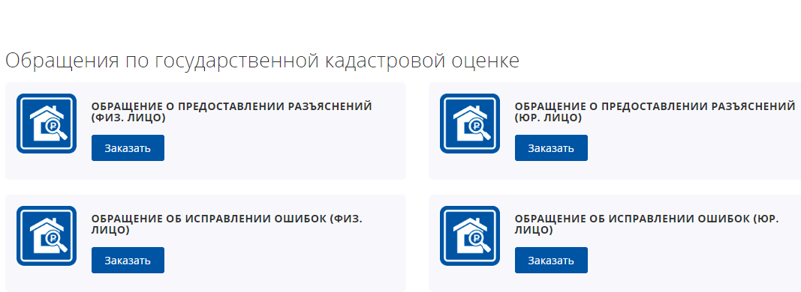
Требования к подаче заявления
Состав документов:
1. Заявление на бумажном носителе или, в электронном виде, подписанное ЭЦП заявителя;
2. Доверенность, если заявление подписано представителем заявителя;
3. Отчет об оценке, составленный в электронном виде, подписанный ЭЦП оценщика и юридического лица с которым оценщик заключил трудовой договор (в составе отчета выписка из ЕГРН).
Онлайн-платформа ЦТИ
Заявление подается в период с даты постановки объекта недвижимости на государственный кадастровый учет до даты снятия его с государственного кадастрового учета.
Заявление об установлении рыночной стоимости может быть подано в течение шести месяцев с даты, по состоянию на которую проведена рыночная оценка объекта недвижимости.
3

Slide 4

Требования к рассмотрению заявления
Учреждение, в течение пяти рабочих дней со дня поступления заявления об установлении рыночной стоимости направляет заявителю уведомление о поступлении указанного заявления и принятии его к рассмотрению.
Заявление возвращается без рассмотрения в случае:
Заявление об установлении рыночной стоимости подлежит рассмотрению в течение тридцати календарных дней со дня его поступления.
1. Заявление подано без приложения соответствующего отчета об оценке;
2. Заявление подано по истечении шести месяцев с даты, по состоянию на которую проведена рыночная оценка объекта недвижимости;
РЕШЕНИЕ ГБУ ЦТИ ПК
Об установлении кадастровой стоимости объекта недвижимости в размере его рыночной стоимости.
3. К заявлению приложен отчет об оценке рыночной стоимости объекта недвижимости, составленный лицом, являющимся на дату составления отчета или на день поступления заявления об установлении рыночной стоимости работником бюджетного учреждения.
Об отказе в установлении кадастровой стоимости объекта недвижимости в размере его рыночной стоимости в связи с использованием неполных и (или) недостоверных сведений, расчетными или иными ошибками, повлиявшими на итоговый результат определения рыночной стоимости такого объекта недвижимости, нарушением требований законодательства об оценочной деятельности при составлении отчета об оценке рыночной стоимости такого объекта недвижимости.
4

Slide 5
Статистика
На 17.03.2021 в ГБУ ЦТИ ПК направлено 247 заявлений об установлении кадастровой стоимости в размере рыночной стоимости.
Причины возврата заявлений:
1. Заявление подано по истечении шести месяцев с даты, по состоянию на которую проведена рыночная оценка объекта недвижимости;
2. Заявление подано без приложения соответствующего отчета об оценке (например, отчет об определении ликвидационной стоимости).
5

Slide 6

Замечания к отчету об оценке
Отсутствие корректировки на различие в коммуникациях при оценке рыночной стоимости ЗУ.
Отсутствие подтвержденной информации по объектам аналогам (дата публикации).
Использование объектов аналогов существенно отличающихся от объекта оценки по
ценообразующим факторам (площадь, ВРИ, местоположение).
Неверное определение местоположения объектов оценки и объектов аналогов.
Включение в приложение к отчету квалификационного аттестата оценщика, подписавшего отчет, с истекшим сроком действия, без подтверждения его продления или замены.
! После устранения замечаний к отчету, заявление вновь подается в ГБУ ЦТИ ПК.
Решение ГБУ ЦТИ ПК может быть оспорено в суде в порядке административного судопроизводства.
6

Slide 7
Государственное бюджетное учреждение Пермского края «Центр технической инвентаризации и кадастровой оценки Пермского края
СПАСИБО ЗА ВНИМАНИЕ
Контактная информация
614016, Россия, Пермский край, г. Пермь, ул. Куйбышева, 82
8-800-100-24-16, (342) 258-00-03, 206-11-34, 206-11-43
https://ctipk.ru info@ctipk.ru

